Slide 1
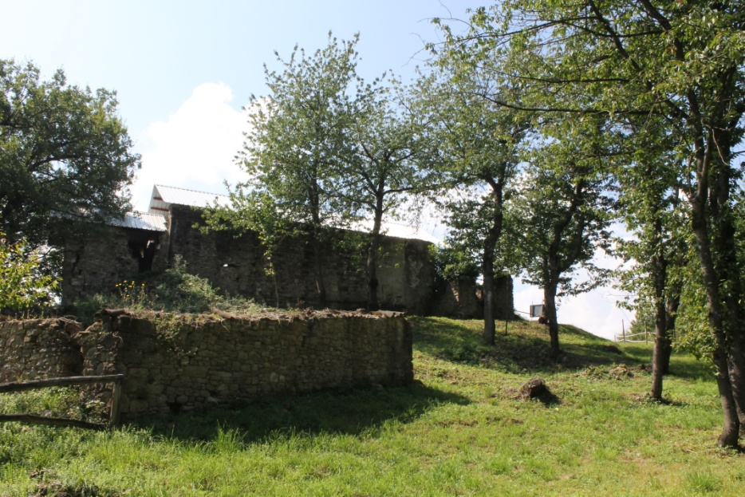
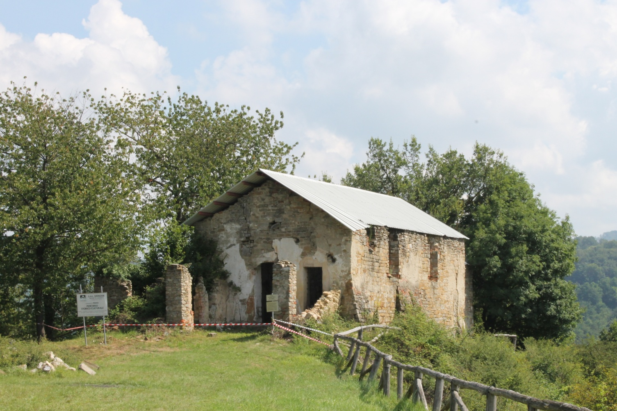
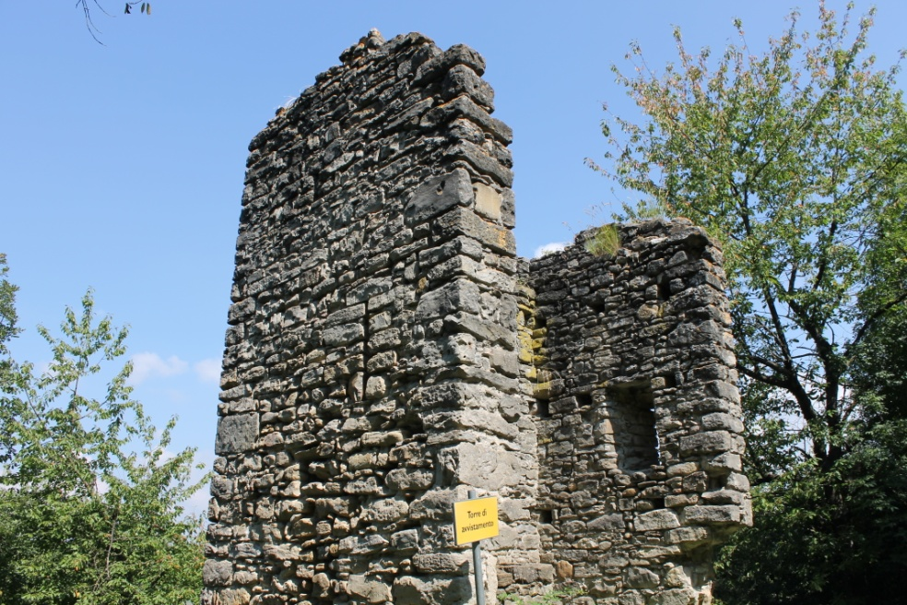
Priero - Antico insediamento, loc. Poggio

Slide 2
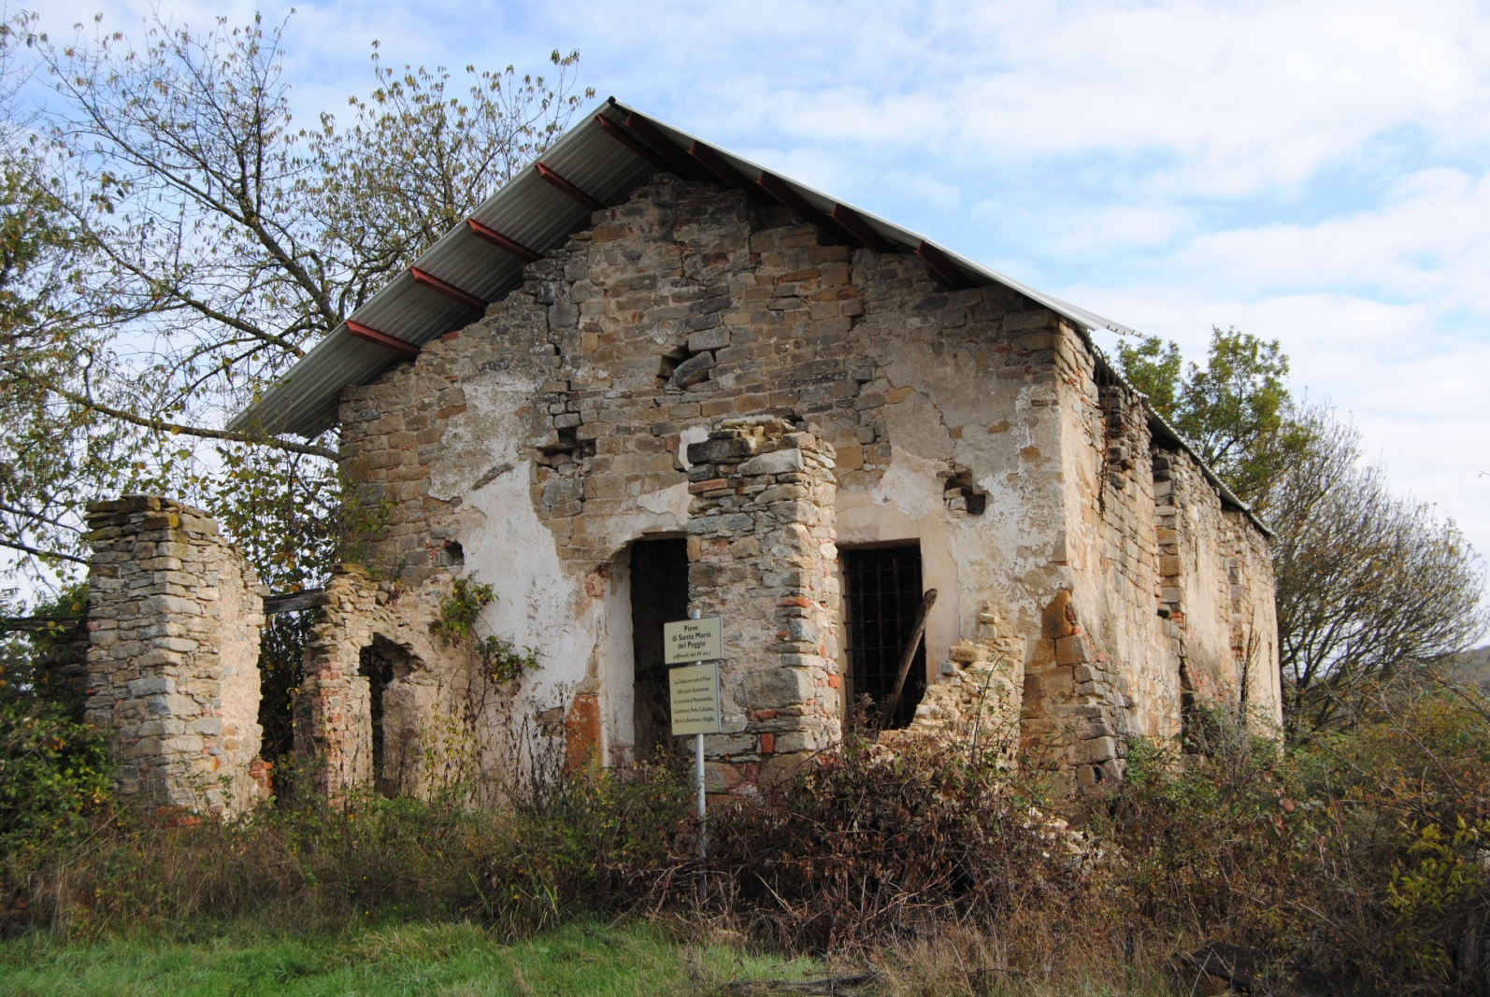
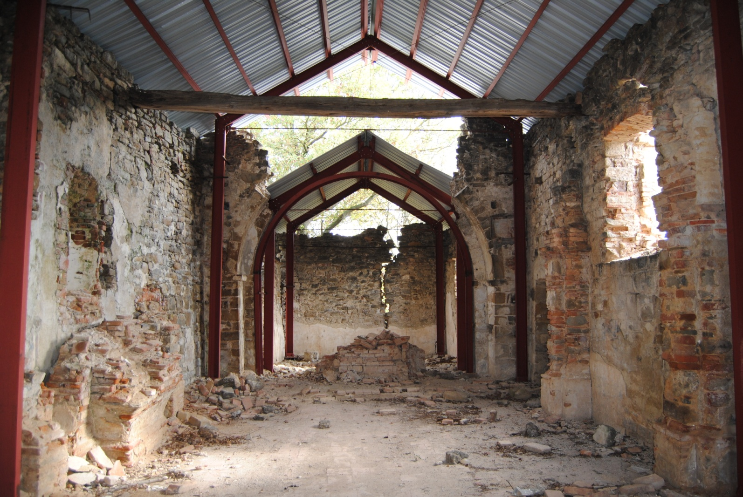
Priero – S. Maria del Poggio (resti)

Slide 3
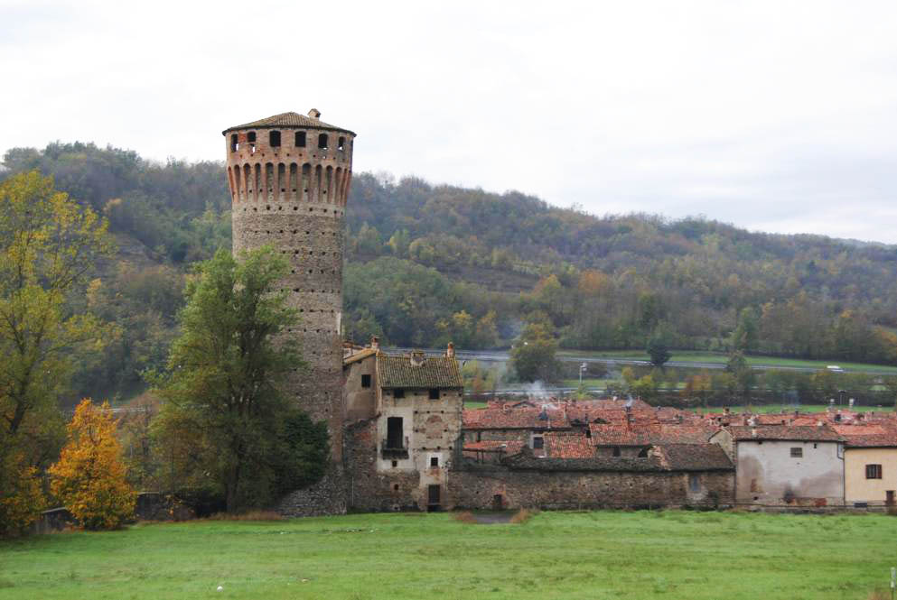
Priero – Torre circolare

Slide 4
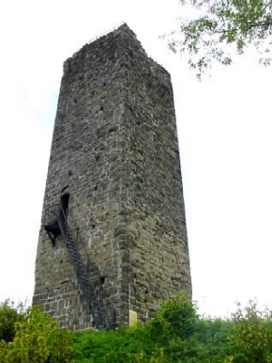
Torre di Castelnuovo di Ceva
Ad un’altitudine di quasi 800 metri, si erge imponente la torre medievale sulla quale è possibile salire. Alta circa 25 metri, essa è quanto rimane dell’antico castello distrutto in un incendio nel XIX secolo. Sullo spiazzo alla base della torre, si intuiscono ancora ruderi di mura che offrono un’idea della grandiosità della fortezza.

Slide 5
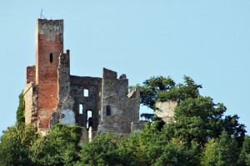
Castello di Nucetto
Situato nel cuore dell’alta val Tanaro, rimangono imponenti resti; tuttavia raffigurazioni ottocentesche testimoniano le diverse campagne costruttive, nonchè le varie destinazioni d'uso. La strutture compatta del castello è sovrastata dalla torre, snella, in mattoni. Sopravvivono alcuni elementi decorativi (archetti) nelle murature esterne del castello.

Slide 6
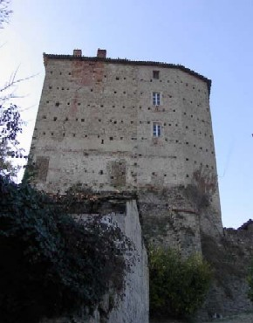
Castello di Marsaglia
Risale con ogni probabilità al XIII secolo. L’edificio attuale è frutto di rifacimenti del tardo Cinquecento.
Fu fatto erigere dai marchesi di Clavesana; danneggiato nel 1431 dalle truppe viscontee, venne modificato in residenza signorile.
Si erge come solido blocco compatto, dalla forma parallelepida a quattro piani fuori terra, segnato nella tessitura muraria dalla presenza regolare di buche pontaie.

Slide 7
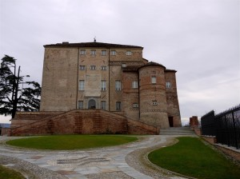
Castello di Carrù
L’edificio venne realizzato nel primo Quattrocento, sostituendo un più antico e stratificato complesso.
Una serie di rimaneggiamenti vennero operati nel corso del XVII secolo, in particolare all’interno del castello (aggiunta e modifiche delle sale).
L’aspetto attuale è frutto della sistemazione ottocentesca a residenza estiva, con l’apertura di grandi finestre e una nuova organizzazione interna.

Slide 8
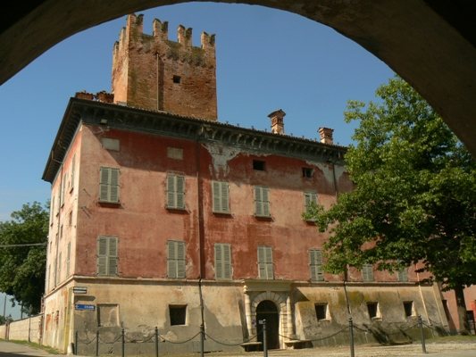
Rocca de’ Baldi - Castello
Costruito nel XIII secolo, era composto inizialmente soltanto da una torre –porta e da un fabbricato adiacente.
Dopo aver perso la sua funzione militare, venne poi ampliato nel corso del Seicento, quando il complesso passò ai Morozzo. La trasformazione in palazzo residenziale si completò nel 1710, quando venne costruita una nuova manica su progetto di Francesco Gallo (attualmente decorata in rosa) . Ulteriori modifiche sono ottocentesche.
Oggi l'edificio, di proprietà comunale, è sede del Museo Etnografico Provinciale.

